Slide 1


Slide 2

الوحدة السابعة

Slide 3
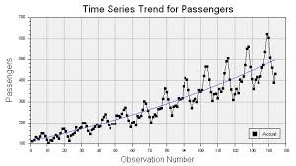
السلاسل الزمنية

Slide 4
السلاسل الزمنية
مقدمة
يقصد السلسلة الزمنية Time Series مجموعة المشاهدات المرتبة زمنياً، وغالبا ما تكون الفترات الزمنية متساوية ومتعاقبة، وتختلف هذه الفترات حسب طبيعة الظاهرة الجغرافية. وتستخدم السلاسل الزمنية في مجالات عدة منها: الدراسات المكانية سواء أكانت طبيعية أم سكانية أم اقتصادية.؛ حيث تستخدم نماذج السلاسل الزمنية عادة في التنبؤ بقيم متغير ما مثل: التنبؤ بحالة الجو، ودرجات الحرارة، والنمو في التعليم .
وتستخدم النماذج إذا كان المتغير المراد دراسته غير معروفة محدداته، ولا العوامل التي تؤثر فيه. كما يستخدم في حالة كون المتغير يخضع لتوقعات المتعاملين معه، والتي تنعكس في توقع المستقبل بناء على ما حدث في الماضي، حيث أن المتغير كغيره من المتغيرات يتحرك مع الزمن ، فإننا نتوقع أن يأخذ عدة أشكال واتجاهات عند درسته كأن يكون على شكل خطي ، أو شكل غير خطى، وحالة الارتباطية طردية أو عكسية ضعيفة أو قوية.
وتوجد عدة عوامل تؤثر في تطور المتغير حسب الزمن تؤدى إلى زيادته أو نقصانه ومن أهم هذه العوامل ما يطلق عليها مكونات السلسلة الزمنية.

Slide 5
السلاسل الزمنية
مكونات السلسلة الزمنية
يقصد بالاتجاه العام ميل الظاهرة نحو الزيادة أو النقصان خلال فترة طويلة من الزمن.
التغيرات الموسمية (الفصلية) ما يحدث للظاهرة من تغييرات سنوياً بسبب اختلاف طبيعة فصول السنة.
التغيرات الدورية ما يحدث للسلسلة من تغييرات كل عدة سنوات بحيث تكرر السلسلة نفسها على فترات دورية منتظمة. مثل: الدورة المناخية ودورة النمو والانكماش للاقتصاد العالمي.
التغيرات العشوائية ما يحدث بصفة غير منتظمة وبسبب عوامل فجائية مثل: الأعاصير المدمرة والزلازل والسيول والفيضانات والمد البحري تسونامي والحرائق وإفلاس البنوك.
العناصر
الاتجاه العام
General Trend
التغيرات الموسمية Seasonal Variation
التغيرات الدورية Cyclical Variations
التغيرات العشوائية Variations Random

Slide 6
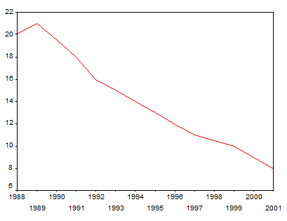
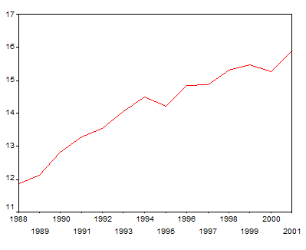
مكونات السلسلة الزمنية
التغيرات المنتظمة
يقصد بها التغيرات التي يتكرر ظهورها في السلسلة في مواضع ذات صفات محددة وتشمل الاتجاه العام والتغيرات الموسمية والتغيرات الدورية.
ويطلق علي الاتجاه العام للسلسلة موجبٌ إذا كان الاتجاه نحو التزايد بمرور الزمن ويقال إن الاتجاه العام سالب إذا اتجهت نحو التناقص بمرور الزمن.
سلسلة زمنية ذات اتجاه عام موجب سلسلة زمنية ذات اتجاه عام سالب

Slide 7
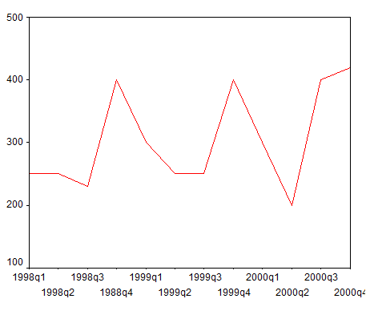
مكونات السلسلة الزمنية
التغيرات المنتظمة
يقصد بها التغيرات التي يتكرر ظهورها في السلسلة في مواضع ذات صفات محددة وتشمل الاتجاه العام والتغيرات الموسمية والتغيرات الدورية.
وتمثل التغيرات الموسمية التغيرات المنتظمة القصيرة الأجل والتي تحدث خلال الفترة الزمنية الواحدة التي لا يزيد طولها عن السنة، ويكون مداها أسبوعياً أو شهراً أو فصلاً.
سلسلة زمنية تمثل التغيرات الموسمية

Slide 8
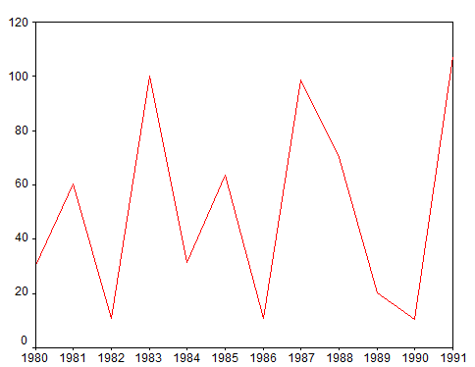
مكونات السلسلة الزمنية
التغيرات المنتظمة
يقصد بها التغيرات التي يتكرر ظهورها في السلسلة في مواضع ذات صفات محددة وتشمل الاتجاه العام والتغيرات الموسمية والتغيرات الدورية.
وتمثل التغيرات الدورية التغيرات التي تطرأ على قيم السلسلة الزمنية بصورة منتظمة ويزيد أمدها عن السنة، وتتكون من دوال تشبه دوال الجيب وجيب التمام، ولكن بأطوال وسعات مختلفة .
سلسلة زمنية تمثل التغيرات الدورية

Slide 9
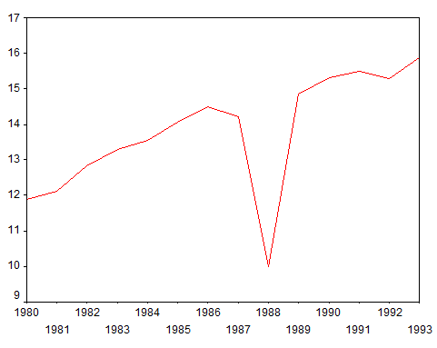
مكونات السلسلة الزمنية
التغيرات العرضية (الغير منتظمة)
يقصد بها التغيرات العرضية أو الفجائية التي تحدث فجاءة ولا يمكن توقعها. ومن أمثلتها ما يحدث للنشاط الاقتصادي في بلد ما نتيجة الزلازل أو الحروب أو موجات المد البحري.
نموذج لسلسلة زمنية تحتوي على تغيرات فجائية وتمثل التغيرات الغير منتظمة

Slide 10
مكونات السلسلة الزمنية
تحليل السلسلة إلى مكوناتها الرئيسية
يتطلب تحليل السلسلة الزمنية صياغة نموذج رياضي يمثل السلسلة المعطاة، وقد طور الأخصائيون عدة نماذج رياضية تربط بين قيم المشاهدات، وقيم المركبات المختلفة للسلسلة الزمنية . ومن أبرز النماذج الرياضية التي تصف السلسلة الزمنية هي النموذج الضربي والنموذج الجمعي.
يقصد بالنموذج الضربي النموذج الذي يفترض أن قيمة الظاهرة ( المشاهدة ) عند أي نقطة زمنية يساوي حاصل ضرب المركبات الأربعة مركبة الاتجاه العام والمركبة الفصلية والمركبة الدورية والمركبة العرضية. ويستعمل هذا النموذج غالباً في الحالات التي تكون فيها المركبات معطاة أو مطلوبة على صورة نسب مئوية، وخاصة في الحالات التي يمكن أن نفرض فيها أن المركبات الأربع يؤثر بعضها في بعض على الرغم من أن تعدد مصادر حدوثها.
يقصد بالنموذج الجمعي النموذج الذي يفترض أن قيمة الظاهرة ( المشاهدة ) عند أي نقطة زمنية يساوي حاصل جمع المركبات الأربعة. ويستعمل هذا النموذج غالباً في الحالات التي تكون فيها وحدة قياس جميع المركبات متشابهة وتشابه وحدة قياس المشاهدات، وخاصة في الحالات التي يكون بالإمكان فرض أن جميع المركبات مستقل بعضها عن بعض ، بمعنى أن حدوث إحداها لا يؤثر في حدوث المركبات الأخرى ..

Slide 11
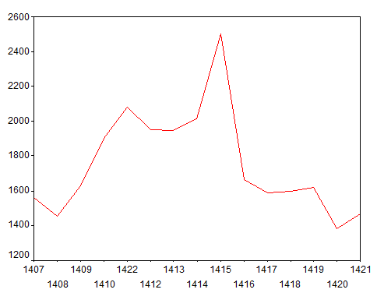
السلاسل الزمنية
تحليل السلسلة إلى مكوناتها الرئيسية
مثال: الجدول التالي يمثل سلسلة زمنية لأعداد الحجاج في الفترة من 1407 إلى 1421 بالألف والمطلوب تحليل السلسلة حسب المركبات المؤثرة فيها؟
نمثل السلسلة بيانيا كما في الرسم.
يتضح من ملاحظة المشاهدات والشكل البياني
أن هذه السلسلة تتعرض للاتجاه العام والتغيرات
الدورية والتغيرات العرضية. كما نلاحظ أن المركبة
الفصلية غير موجودة؛ حيث أن أعداد الحجاج تعطى
سنويا.
ومعنى هذا أن النموذج الذي يمثل هذه السلسلة
الزمنية لا يحتوي على المركبة الفصلية (الموسمية)
1407 | 1408 | 1409 | 1410 | 1411 | 1412 | 1413
1558 | 1456 | 1628 | 1899 | 2080 | 1950 | 1943
1415 | 1416 | 1417 | 1418 | 1419 | 1420 | 1421
2502 | 1665 | 1590 | 1601 | 1619 | 1380 | 1467

Slide 12
السلاسل الزمنية
تحليل السلسلة إلى مكوناتها الرئيسية
تمرين تطبيقي: الجدول التالي يوضح المبيعات الفصلية (بالألف ريال) لشركة الملابس الجاهزة لسنوات 2014 ، 2015 ، 2016، والمطلوب تمثيل السلسلة بيانياً وتحليلها حسب المركبات المؤثرة فيها؟
البيان | 2014 | 2015 | 2016
الشتاء | 350 | 500 | 500
الربيع | 550 | 550 | 350
الصيف | 530 | 250 | 400
الخريف | 400 | 400 | 420

Slide 13






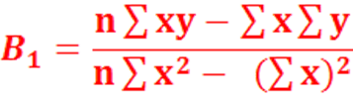

السلاسل الزمنية
الاتجاه العام للسلسلة الزمنية
باعتبار إن السلسلة الزمنية تحتوى على متغيرين أحدهما مستقل X ويمثل الزمن سنوات كانت أم شهور أم غيرها، والأخر تابعY ويمثل قيم الظاهرة محل الدراسة، يتم تقدير الاتجاه العام الخطى للسلسة الزمنية بالمعادلة التالية:
حيث : مقدار ثابت وهو الجزء المقطوع من المحور الرأسي محورy
: ميل محورy بالنسبة للزمن.
: حد الخطأ العشوائي.
ولإيجاد و يطبق الآتي:
ويتم التعويض عن n بعدد أزواج قيم المتغيرين.
إن بيانات السلاسل الزمنية كثيراً ما تنجح في كشف العلاقات السببية بين المتغيرات، ويتطلب تحليل السلاسل الزمنية عادة تحليل المكونات الأربعة للسلسلة الزمنية التي سبق ذكرها وغالبا ما تخلو السلاسل الزمنية من التغيرات الموسمية، والتغيرات الدورية، والتغيرات العشوائية. وسنشير هنا عن كيفية تعيين الاتجاه العام الخطى للسلسلة الزمنية .

Slide 14
السلاسل الزمنية
الاتجاه العام للسلسلة الزمنية
مثال: الجدول التالي يمثل سلسلة زمنية لتكلفة إنتاج إحدى السلع ( بالألف ريال) والمطلوب الآتي:
تقدير معادلة الاتجاه العام للسلسلة الزمنية.
تقدير القيم الاتجاهية لعامي 2002 ، 2006 ثم تخليص قيم العامين السابقين من أثر الاتجاه العام.
تقدير التكلفة لعامي 2010 ، 2020.
2009 | 2008 | 2007 | 2006 | 2005 | 2004 | 2003 | 2002 | 2001 | 2000 | العام
27 | 28 | 24 | 22 | 21 | 20 | 18 | 18 | 16 | 15 | التكلفة

Slide 15
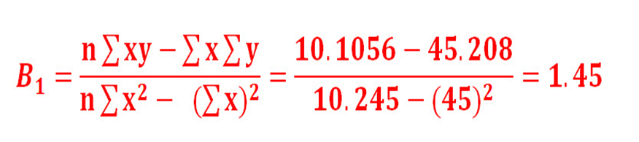


السلاسل الزمنية
الاتجاه العام للسلسلة الزمنية
باعتبار إن السلسلة الزمنية تحتوى على متغيرين أحدهما مستقل X ويمثل الأعوام (2000- 2009)، والأخر تابعY ويمثل تكلفة الإنتاج، يتم تقدير الاتجاه العام الخطى للسلسة الزمنية بالمعادلة التالية:
يتم إيجاد و
بالتعويض نحصل علي معادلة الاتجاه العام المقدرة
 | x y | y | x
0 | 0 | 15 | 0
1 | 16 | 16 | 1
4 | 34 | 17 | 2
9 | 54 | 18 | 3
16 | 80 | 20 | 4
25 | 105 | 21 | 5
36 | 132 | 22 | 6
49 | 168 | 24 | 7
64 | 224 | 28 | 8
81 | 234 | 27 | 9
285 | 1056 | 208 | 45

Slide 16




السلاسل الزمنية
الاتجاه العام للسلسلة الزمنية
لتقدير القيم الاتجاهية لعامي 2002 ، 2006، يتم التعويض في معادلة الاتجاه بقيم X المقابلة لعامي 2002 ، 2006.
القيمة الاتجاهية لعام 2002
القيمة الاتجاهية لعام 2006
ونتوصل لتخليص قيم العامين السابقين من أثر الاتجاه العام بقسمة القيمة الاتجاهية علي القيمة الفعلية ضرب مائة.
تخليص قيمة عام 2002 من أثر الاتجاه = 17/ 17.2 × 100 = 101.18%
تخليص قيمة عام 2006 من أثر الاتجاه = 23/ 22 × 100 = 104.54%
ولتقدير التكلفة لعامي 2010 ، 2020، يتم حساب قيمة x للعامين بطرح كل عام من سنة الاساس، وعلي فرض أن سنة الأساس 2000، تصبح قيمة x للعامين 10 و 20 علي التوالي، وبالتعويض في معادلة الاتجاه، نحصل علي تقدير التكلفة بالألف ريال كالآتي:

Slide 17
السلاسل الزمنية
الاتجاه العام للسلسلة الزمنية
تمرين تطبيقي: الجدول التالي يمثل سلسلة زمنية لواردات المملكة العربية السعودية بالمليون ريال في الفترة من 2006 – 2015 م والمطلوب الآتي:
تقدير معادلة الاتجاه العام للسلسلة الزمنية.
تقدير القيم الاتجاهية لعامي 2009 ، 2014 ثم تخليص قيم العامين السابقين من أثر الاتجاه العام.
تقدير قيمة الواردات لعامي 2020 ، 2030.
2006 | 2007 | 2008 | 2009 | 2010
70780 | 75313 | 81607 | 79278 | 90282
2011 | 2012 | 2013 | 2014 | 2015
108934 | 124606 | 105616 | 87192 | 105187

Slide 18
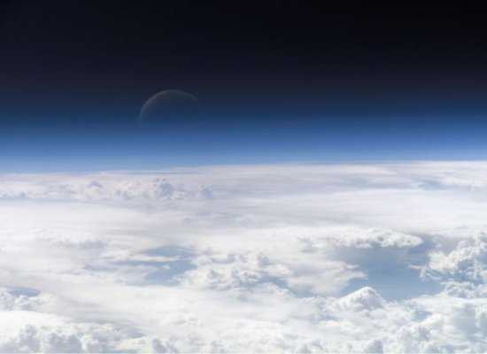

شكراً مع دعواتي لكم بالتوفيق والنجاح
Dr. Mohamed E. Hafez
Associate professor of Applied Climatology
Geography Department, Faculty of Arts,
King Saud University, Riyadh, Saudi Arabia.
E-mail mohhafez@ksu.edu.sa
dr_m_hafez@hotmail.com
dr_h_mohamed@yahoo.com
Mobil: 0966599388523
Office: 0966114675373

